Slide 1
IMPORTANCIA DEL MANEJO DE LA BIOMASA POST COSECHA EN UN CULTIVO DE ARROZ PARA INCREMENTAR EL POTENCIAL PRODUCTIVO DE LOS SUELOS Y DISMINUIR EL DAÑO POR ENFERMEDADES EN EL CASANARE, COLOMBIA.
Ing. Wendy Yolandy Ojeda Quiñones

Slide 2
OBJETIVOS
Cuantificar la cantidad de biomasa que queda por hectárea después de la cosecha de Arroz.
Cuantificar y caracterizar la composición orgánico química de la biomasa que queda por hectárea después de la cosecha.
Analizar la incidencia de fitopatógenos presentes en las plantas después de la cosecha y las estructuras reproductivas en el suelo y planta por metro cuadrado.
Identificar si los Ácaros son importantes en la incidencia de las enfermedades y la productividad

Slide 3
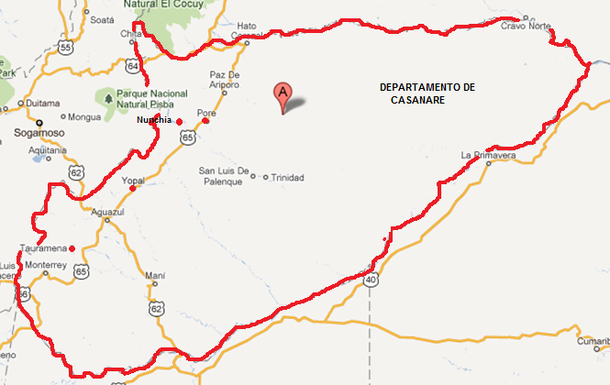
UBICACIÓN.

Slide 4
METODOLOGÍA.
Muestra 1: Una semana después de la recolección, en cinco sitios diferentes y aleatorios de un metro cuadrado por hectárea, se recolecta toda la biomasa aérea a ras de piso que contiene cada metro cuadrado en bolsas separadas. También se recolectan las raíces de las plantas. Se pesan separadamente.
Muestra 2: Una semana después de la recolección, se recolecta una muestra aleatoria de dos kilogramos de biomasa aérea por finca para enviarla al análisis orgánico de materia orgánica al laboratorio AgriLab en Bogotá.
Muestra 3: Una semana antes de la recolección, se recolecta una muestra de 25 plantas completas (raíz, tallo, hojas, espiga), por lote y por finca, se envuelven en papel kraft, se coloca en un saco de fibra y se envían para análisis en el Laboratorio de Diagnostico Fitopatológico (Hongos y Bacterias) y Entomológico (Ácaros) del ICA en Bogotá.

Slide 5
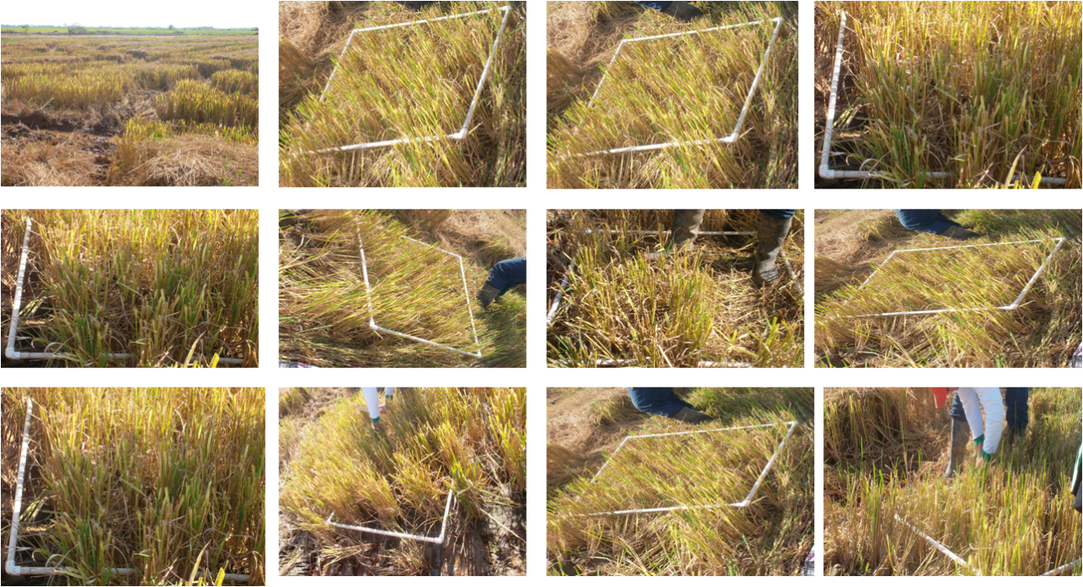

Slide 6
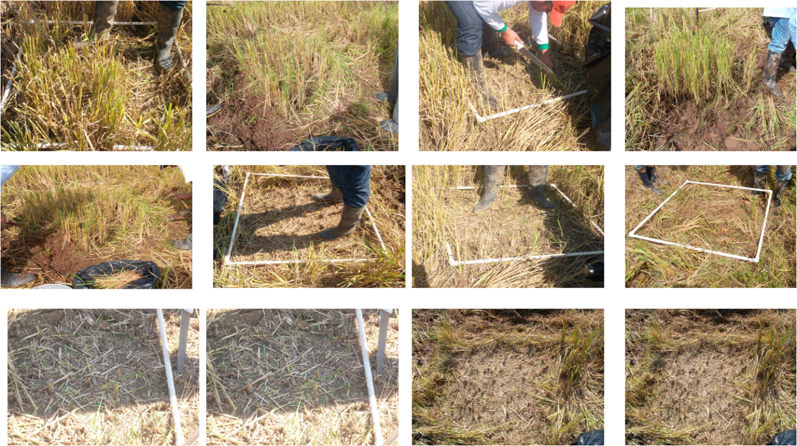

Slide 7
VARIABLES EVALUADAS
Peso de biomasa por hectárea: Peso de la biomasa en el campo después de la cosecha.
Análisis de la composición orgánica química de la biomasa por hectárea: Cantidad de nutrientes que quedan en la biomasa por hectárea.
Enfermedades en tallos y hojas: Definir fitopatógenos de importancia económica en las plantas antes de la cosecha.
Presencia de Ácaros en los tallos y hojas.

Slide 8
ANALISIS DE RESULTADOS DE LA MUESTRA 1

Slide 9
CANTIDAD DE BIOMASA DE ARROZ POR HECTAREA DESPUÉS DE LA COSECHA
FINCA | VARIEDAD | PROMEDIO DE BIOMASA AEREA (Kg/ha) | PROMEDIO DE PESO DE RAICES (Kg/ha) | TOTAL PESO BIOMASA (Kg/ha) | RENDIMIENTO (Kg/ha)¹
Las Abejas | Aceituno 25-26 | 25.300 | 16.400 | 41.700 | 4.030
Campo Alegre | Coprosem 304 | 18.200 | 12.900 | 30.100 | 3.720
Redención | Coprosem 304 | 19.500 | 15.900 | 35.400 | 5.146
Calenturas | Fedearroz 369 | 15.900 | 14.100 | 30.000 | 4.340
San Juan | Mocary | 16.700 | 9.520 | 26.220 | 6.200

Slide 10
CANTIDAD DE BIOMASA DE ARROZ POR HECTAREA DESPUÉS DE LA COSECHA vs RENDIMIENTO

Slide 11
ANALISIS DE RESULTADOS DE LA MUESTRA 2

Slide 12
CARACTERIZACIÓN Y COMPOSICION DE MATERIAL ORGÁNICO DE LA BIOMASA DE ARROZ DESPUÉS DE LA COSECHA.
FINCA |  | UNIDAD | LAS ABEJAS | CAMPO ALEGRE | REDENCION | CALEN TURAS | SAN JUAN
HUMEDAD |  | % | 21,2 | 68,2 | 31,3 | 72,5 | 57,4
CENIZAS |  | % | 16,2 | 4,97 | 21 | 6,17 | 9,28
PERDIDAS POR VOLATIZACIÓN |  | % | 62,6 | 26,8 | 47,7 | 21,4 | 33,2
CARBONO ORGANICO |  | % | 30,9 | 13,3 | 23,4 | 10,5 | 16,3
pH |  |  | 7,56 | 7,07 | 7,95 | 6,88 | 6,94
DENSIDAD |  | g/cc | 0,18 | 0,17 | 0,17 | 0,23 | 0,21
CONDUCTIVIDAD ELECTRICA |  | dS/m | 4,45 | 7,3 | 6,64 | 8,5 | 7,48
RETENCION DE HUMEDAD |  | % | 467 | 188 | 394 | 138 | 197
CAP. INTERCAMBIO CATIONICO |  | me/100g | 27,3 | 8,84 | 28,8 | 7,76 | 18,7
RELACIÓN C/N |  |  | 48 | 43 | 38 | 34 | 44
NO |  | % | 0,65 | 0,31 | 0,61 | 0,31 | 0,37
P2O5 |  | % | 0,32 | 0,17 | 0,16 | 0,48 | 0,15
K2O |  | % | 1,5 | 0,63 | 1,81 | 0,81 | 0,7
CaO |  | % | 0,39 | 0,12 | 0,37 | 0,11 | 0,18
MgO |  | % | 0,21 | 0,09 | 0,26 | 0,07 | 0,12
S |  | % | 0,09 | 0,04 | 0,11 | 0,03 | 0,04
Fe |  | % | 0,2 | 0,02 | 0,19 | 0,03 | 0,1
Mn |  | ppm | 1054 | 485 | 971 | 127 | 614
Cobre |  | ppm | 6,3 | 3,3 | 6,2 | 3,2 | 4,2
Zn |  | ppm | 51 | 27 | 81 | 36 | 23
B |  | ppm | 10 | 2,7 | 9,2 | 2,7 | 1,1
Na |  | % | 0,12 | 0,004 | 0,07 | 0,01 | 0,01
SiO2 |  | % | 11,5 | 3,36 | 11 | 4,32 | 6,43
RESIDUOS INSOLUBLES EN ÁCIDO |  | % | 13,2 | 3,83 | 16,4 | 4,46 | 7,86
Fuente: Agrilab. Caracterización y Composición de Material Orgánico Sólido. 2012

Slide 13
CANTIDAD DE NUTRIENTES QUE CONTIENE LA BIOMASA DE ARROZ EN UNA HECTAREA
FINCA | VARIEDAD | BIOMASA (Kg/ha) | CO (Kg/ha) | NO (Kg/ha) | P205 (Kg/ha) | K2O (Kg/ha) | CaO (Kg/ha) | MgO (Kg/ha) | SiO2 (Kg/ha)
Las Abejas | Aceituno 25-26 | 41.700 | 12.885,3 | 271,05 | 133,44 | 625,5 | 162,63 | 87,57 | 4.795,5
Campo Alegre | Coprosem 304 | 30.100 | 4.003,3 | 93,31 | 51,17 | 189,63 | 36,12 | 27,09 | 1.011,36
Redención | Coprosem 304 | 35.400 | 8.283,6 | 215,94 | 56,64 | 640,74 | 130,98 | 92,04 | 3.894,0
Calenturas | Fedearroz 369 | 30.000 | 3.150,0 | 93,0 | 144,0 | 243,0 | 33,0 | 21,0 | 1.296,0
San Juan | Mocary | 26.220 | 4.273,9 | 97,01 | 39,33 | 183,54 | 47,2 | 31,46 | 1.685,9

Slide 14
BULTOS DE FERTILIZANTE QUE CONTIENE LA BIOMASA DE ARROZ EN UNA HECTAREA
FINCA | VARIEDAD | BIOMASA (Kg/ha) | CO (Kg/ha) | NO Urea/ha | P205 DAP/ha | K2O KCl/ha | CaO Blts/ha | MgO Blts/ha | SiO2 Blts/ha
Las Abejas | Aceituno 25-26 | 41.700 | 12.885,3 | 11,8 | 5,0 | 20,9 | 3,6 | 1,9 | 119.9
Campo Alegre | Coprosem 304 | 30.100 | 4.003,3 | 4,0 | 1,9 | 6,3 | 0,8 | 0,6 | 25.3
Redención | Coprosem 304 | 35.400 | 8.283,6 | 9,4 | 2,1 | 21,4 | 2,9 | 2,0 | 97.4
Calenturas | Fedearroz 369 | 30.000 | 3.150,0 | 4,0 | 5,4 | 8,1 | 0,7 | 0,5 | 32.4
San Juan | Mocary | 26.220 | 4.273,9 | 4,2 | 1,5 | 6,1 | 1,0 | 0,7 | 42.1

Slide 15
ANÁLISIS DE RESULTADOS DE LA MUESTRA 3

Slide 16
DIAGNOSTICO FITOPATOLOGICO Y DE ACAROS EN EL ARROZ ANTES DE LA COSECHA
Finca | Las Abejas |  |  |  | Campo Alegre |  |  |  | Redención |  |  |  | Calentura |  |  |  | San Juan
Lote | Torres Uno |  |  |  | El Tamero |  |  |  | Pista 1 |  |  |  | Campamento |  |  |  | Semillero
Promedio Peso Raíces (Kg) | 1,64 |  |  |  | 1,29 |  |  |  | 1,59 |  |  |  | 1,41 |  |  |  | 0,95
Promedio Biomasa (Kg) | 2,53 |  |  |  | 1,82 |  |  |  | 1,95 |  |  |  | 1,59 |  |  |  | 1,67
Rendimiento (Kg) | 4.030 |  |  |  | 3.720 |  |  |  | 5.146 |  |  |  | 4.340 |  |  |  | 6.200
Vaneamiento | SI |  |  |  | SI |  |  |  | SI |  |  |  | SI |  |  |  | SI
Formación de rebrotes en los nudos del tallo | SI |  |  |  | SI |  |  |  | SI |  |  |  | SI |  |  |  | SI
Manchado de Grano | SI |  |  |  | SI |  |  |  | SI |  |  |  | SI |  |  |  | SI
Burkholderia glumae | POSITIVO |  |  |  | POSITIVO |  |  |  | POSITIVO |  |  |  | POSITIVO |  |  |  | NEGATIVO
Parte de la planta. H:Hoja, T:Tallo, V:Vaina, R:Raíz | H | T | V | R | H | T | V | R | H | T | V | R | H | T | V | R | H | T | V | R
Ácaros |  |  | X |  |  |  | X |  |  |  |  |  |  |  | X |  |  |  | X
Alternaria |  |  |  |  |  |  |  |  |  |  |  | X
Curvularia |  |  |  |  |  |  |  |  |  |  |  |  |  |  |  | X
Fusarium |  |  |  |  |  |  |  |  |  |  |  | X
Rhizoctonia |  | X
Rhynchosporium |  |  |  |  |  |  |  |  | X
Gaeumannomyces |  |  |  |  |  |  |  |  |  | X |  |  |  |  |  |  |  | X
Magnaporthe |  |  |  |  |  |  |  |  |  |  |  |  |  |  |  | X | X
Sarocladium |  |  | X |  |  |  | X |  |  |  | X
Cercospora | X |  |  |  | X |  |  |  | X |  |  |  | X
Bipolaris | X |  |  | X | X |  |  | X | X |  |  | X | X |  |  | X | X |  |  | X
Fuente: Laboratorio De Fitopatología y Entomología del ICA. 2.012

Slide 17
PRESENCIA DE FITOPATOGENOS Y DE ACAROS EN PORCENTAJE EN LOS LOTES EVALUADOS

Slide 18
CONCLUSIONES
La biomasa del Arroz después de la cosecha que queda en el campo en las 5 muestras realizadas, dependiendo de la variedad, la nutrición aportada al cultivo, al desarrollo radicular y a la disponibilidad de nutrientes en el suelo, está entre 2.9 y 4.17 Kg por metro cuadrado, para un total de 29.000 y 41.700 kg por hectárea.
La cantidad de Carbono Orgánico (CO) que aporta una hectárea de biomasa de Arroz al suelo, si se digiere con la fracción biológica para convertirla en Abono Orgánico, es para las 5 fincas muestreadas, entre 3.150 y 12.885 kg. Cantidad alta

Slide 19
La composición y caracterización orgánico química de la biomasa de una hectárea de Arroz en las 5 fincas muestreadas, haciendo la transformación a fertilizantes comerciales del Nitrógeno Orgánico, el P2O5, el K2O, el CaO, el MgO y el SiO2, contiene entre 4.0 y 11.8 bultos de Urea, de 1.5 a 5.4 bultos de DAP, de 6.1 a 21.4 bultos de Cloruro de Potasio, de 0.7 a 3.6 bultos de Oxido de Calcio, de 0.5 a 2.0 bultos de Oxido de Magnesio y 32.4 a 119.9 bultos de Dióxido de Silicio.
Los fitopatógenos que se aislaron en los cultivos de Arroz antes de la cosecha en orden de importancia por

Slide 20
Su infección son el hongo Bipolaris sp en hojas y suelo, la bacteria Burkholderia glumae en suelo, el hongo Cercospora sp en hojas, el hongo Sarocladium sp en vainas de la espiga, el hongo Gaeumannomyces sp en tallos.
El Ácaro, Steneotarsonemus spinky Smiley, se encontró en la vaina de cuatro de las muestras para un 80% de infección.
El complejo de problemas causados por fitopatógenos y la incidencia del Acaro son los responsables del “Vaneamiento” del Arroz. Si se tiene en cuenta que la biomasa que queda en el campo después de la cosecha se incorpora al suelo con la preparación para sembrar el próximo cultivo, se está incrementando la cantidad de inoculo de estas enfermedades y el próximo cultivo recibe una alta carga patogénica que incrementa el daño por enfermedades.

Slide 21
LA PROPUESTA DE ORIUS BIOTECNOLOGIA ES:
.

Slide 22
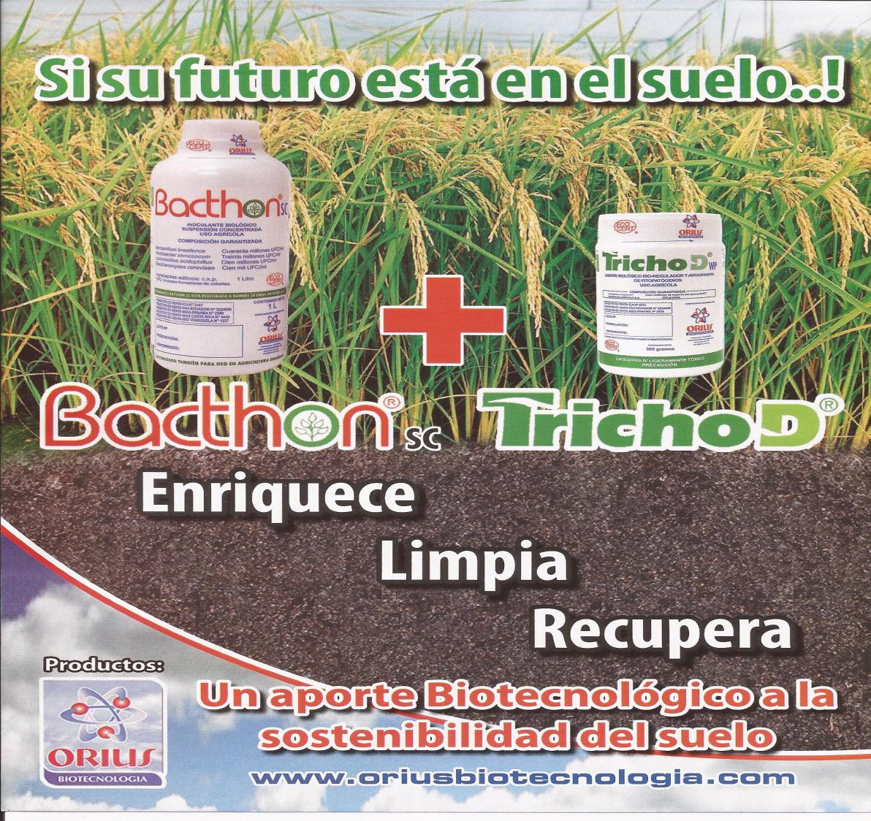

Slide 23



